Slide 1
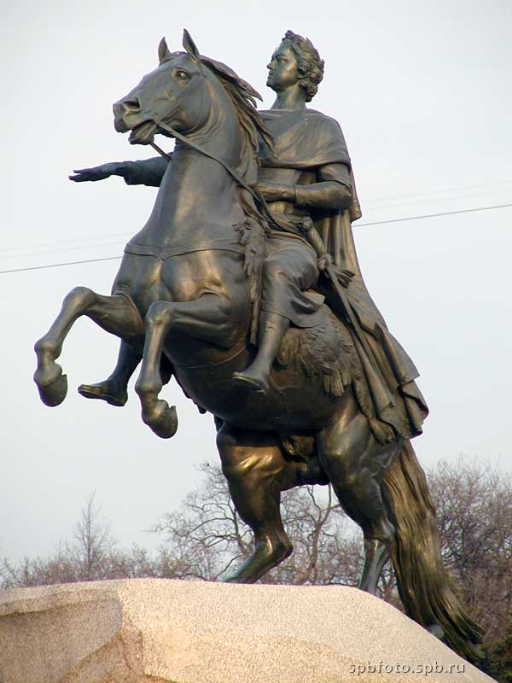
История создания Медного всадника

Slide 2
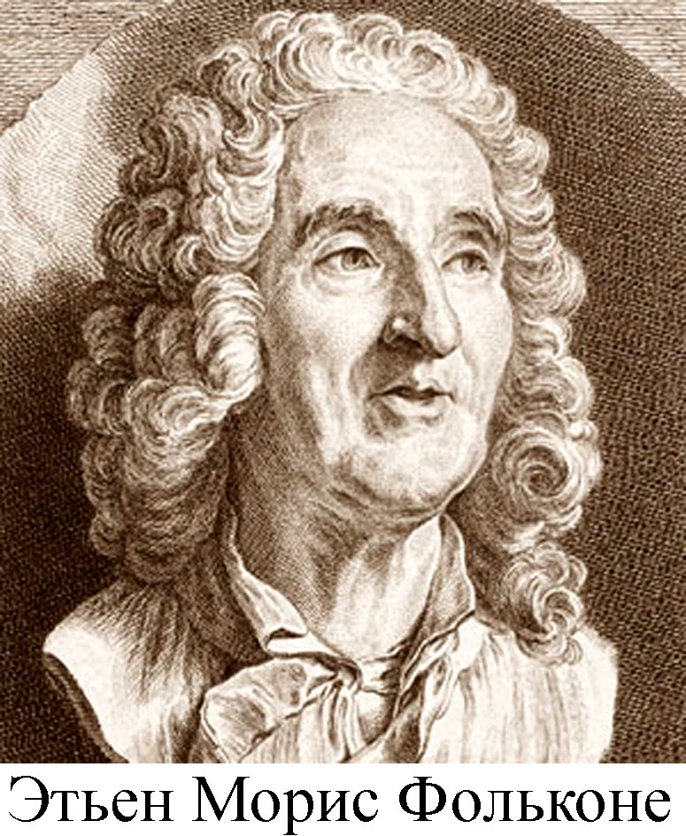
Скульптор Этьен Морис Фальконе
Приехал специально в Россию из Франции для создания памятника
Родился 1 декабря 1716 года

Slide 3
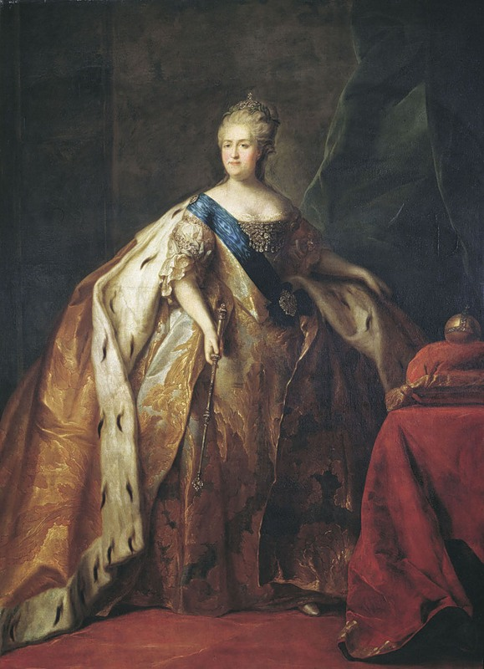
Екатерина II
Российская императрица
Пригласила скульптора Этьена Мориса Фальконе специально для создания памятника Петру I.

Slide 4
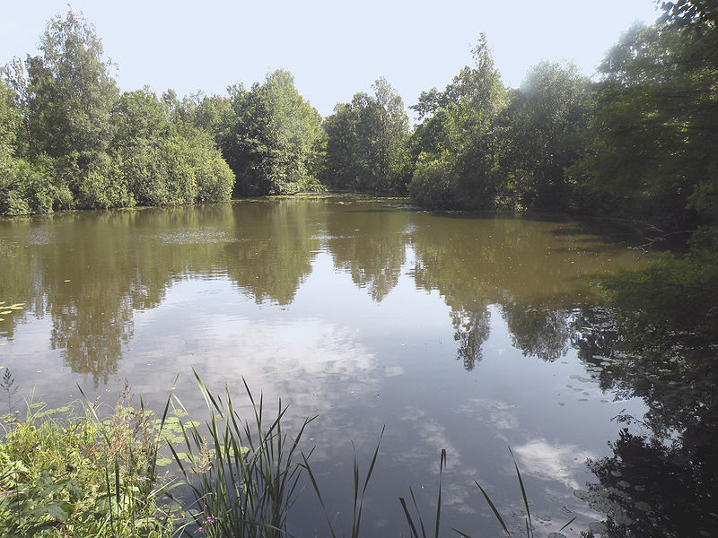
Озеро на месте извлечения Гром - камня

Slide 5
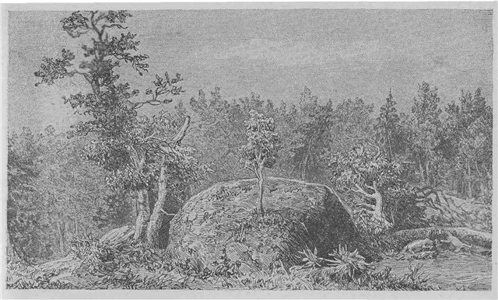
Гром - камень
Огромный гранитный валун , найденный в районе Лахты . Во время удара молнии в нём осталась глубокая трещина. Этот валун и послужил постаментом для памятника Петру I.

Slide 6
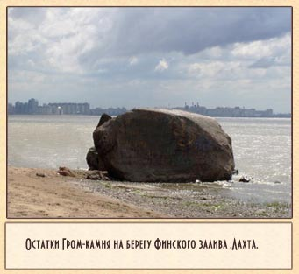

Slide 7
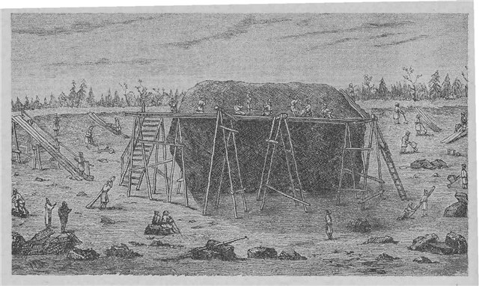
Этот валун весил 160 тонн и высотой был более 8 метров.

Slide 8
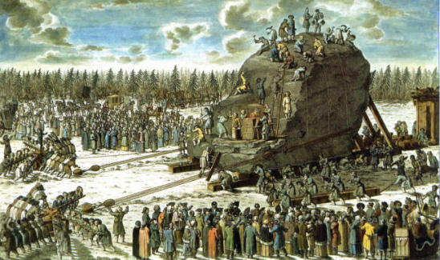
Чтобы доставить гром – камень в Петербург использовали систему желобов- рельсов и бронзовых шаров. Его перевезли к берегу Финского залива и там погрузили на специально построенное для него грузовое судно.

Slide 9
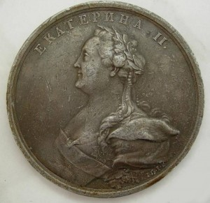
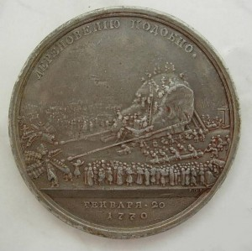
В честь столь трудного дела выбили памятную медаль с надписью : « Дерзновению подобно». Эту медаль можно и сейчас увидеть в музее Петропавловской крепости.

Slide 10
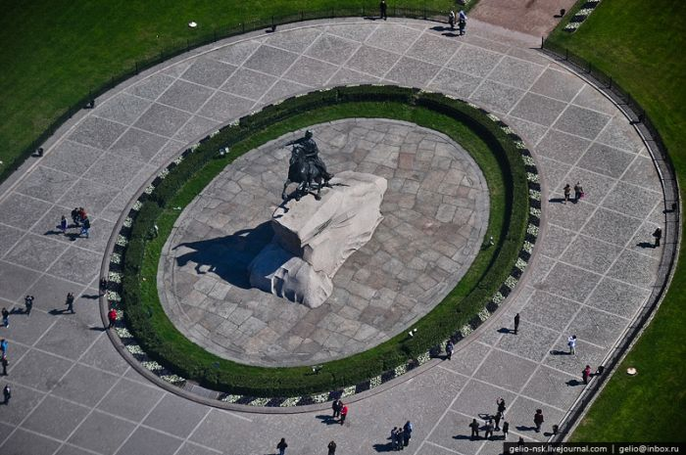
26 сентября 1770 года – камень «сошёл» на Сенатскую площадь.

Slide 11
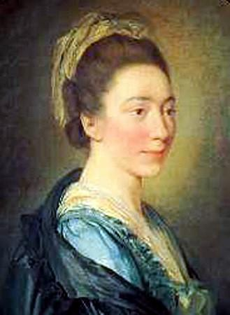
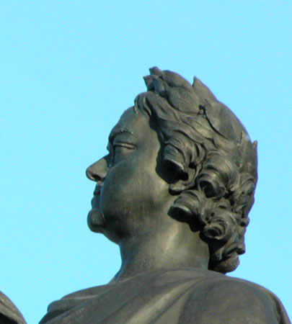
Голову всадника вылепила его ученица, добившись удивительного портретного сходства.
Ученица Фальконе – Мари – Анн Колло.

Slide 12
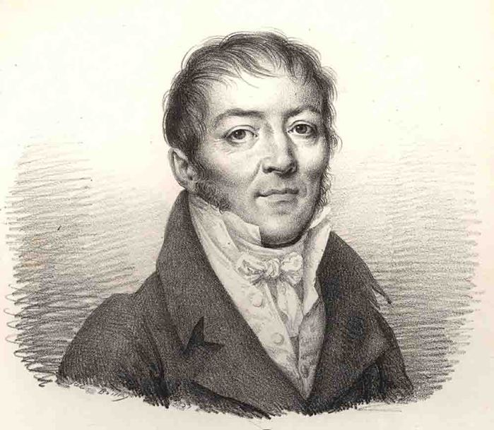
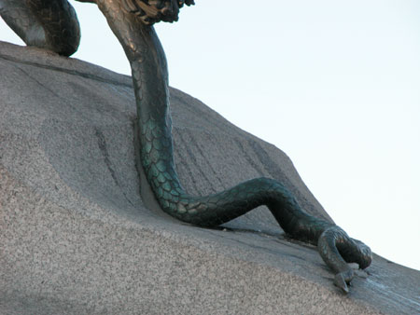
Фальконе уже уехал из Петербурга , когда по его замыслу русский скульптор создал змею , как третью точку опоры .
Змея обозначает зло, вражду, всё то , с чем боролся Пётр I
Скульптор Фёдор Гордеевич Гордеев

Slide 13
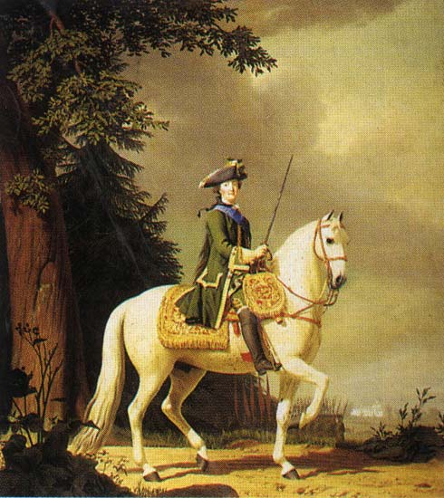
Кони для работы над памятником были взяты из императорской конюшни. Этих коней звали Бриллиант и Каприз

Slide 14
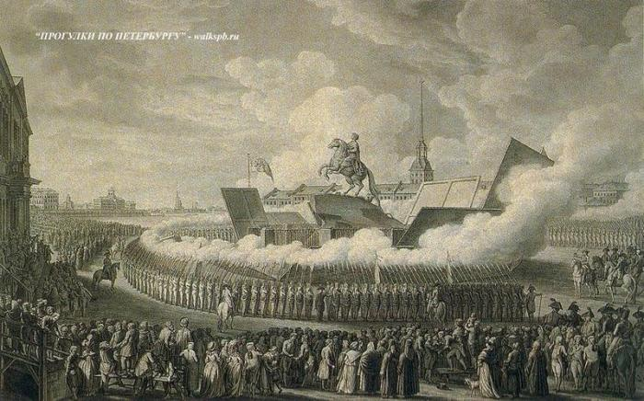
Памятник открыли 7 августа 1782 года в столетний юбилей воцарения Петра.

Slide 15
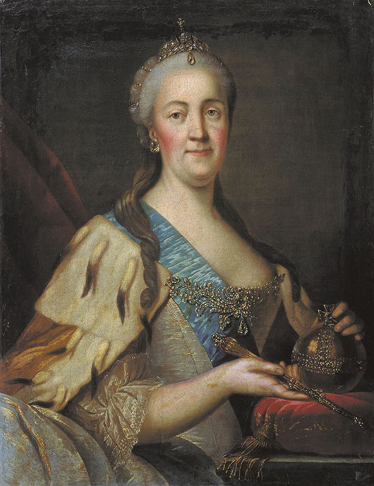
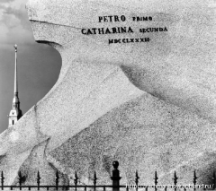
На постаменте смонтировали надпись на латыни и русском языке: «Петру Первому Екатерина Вторая»

Slide 16
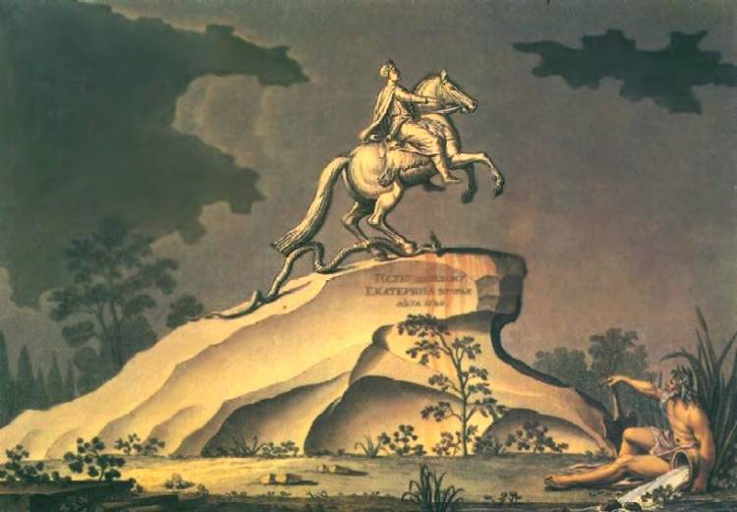
Этот памятник олицетворяет рост могущества России: всадник сжимает в руке поводья вздыбленного коня , а под копытами коня вьётся змея.

Slide 17
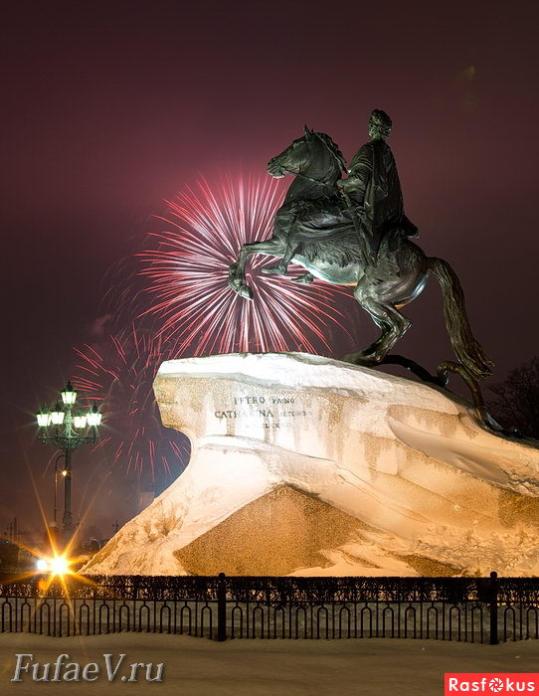
В XIX веке родилась легенда : враг не войдёт в Петербург, пока его охраняет Медный всадник . Во время Отечественной войны 1812 года . Когда столице России грозили войска Наполеона, император Александр I приказал снять памятник с пьедестала и увести в глубь страны. Но , как гласит легенда, он отменил свой приказ. Узнав, что одному из его подданных явился во сне бронзовый Пётр и сказал: « Пока я на месте , моему городу нечего опасаться».

Slide 18
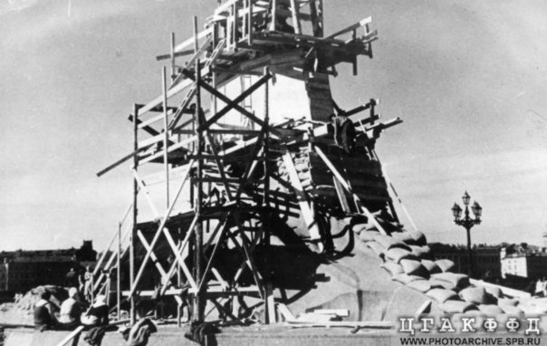
В годы Великой Отечественной войны «Медный всадник»тоже оставался на своём месте. Ленинградцы бережно укрыли памятник , для чего был построен песчаный футляр высотой 14 метров.

Slide 19
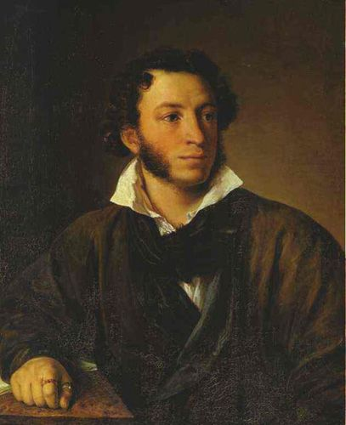
«Какая дума на челе!
Какая сила в нём сокрыта!
А в сём коне какой огонь!
Куда ты скачешь , гордый конь
И где опустишь ты копыта?
О, мощный властелин судьбы!
Не так ли ты над самой бездной,
На высоте, уздой железной
Россию поднял на дыбы!

Slide 20
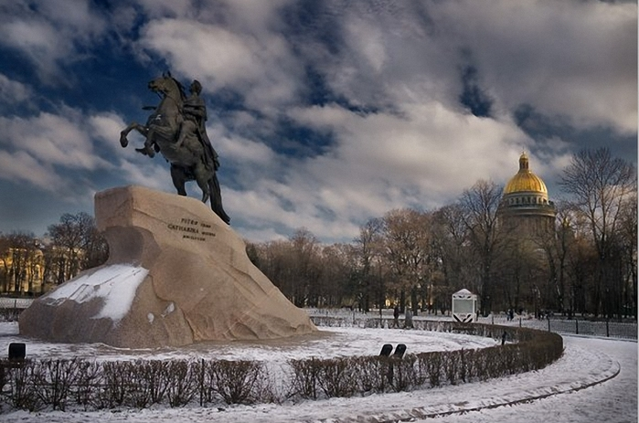
конец

